Slide 1
Відеогра на ігровому рушії Godot Engine у жанрі аренного шутеру
Відокремлений структурний підрозділ "ФАХОВИЙ КОЛЕДЖ РАКЕТНО-КОСМІЧНОГО МАШИНОБУДУВАННЯ ДНІПРОВСЬКОГО НАЦІОНАЛЬНОГО УНІВЕРСИТЕТУ імені Олеся Гончара"
Студент 4-го курсу групи ПЗ-21-1 Гуненко Ярослав

Slide 2
Коджі Кондо автор музики до гри Zelda:BOTW
«Важливо вміти навіть з непотрібних речей витягти нові ідеї, створити щось нове і свіже. Ось що важливо. Не намагатися переробити, не повертатися в зону комфорту, - створювати нове.»

Slide 3
Постановка завдання
01
04
02
05
03
06
Збереження/
Завантаження
Система хвиль
Три слоти для збереження ігрового прогресу
Додавання ворогів за хвилями
Система інвентаря
Магазин зброї
Інвентар прикріплений до гравця зі збереженням зброї у ньому
Можливість покупки зброї за нагороду накопичену у процесі гри
Локалізація
Різноманітні суперники
Доступність трьох мов інтерфейсу
Декілька видів суперників з їх посиленням

Slide 4


Використані технології
Godot Engine
Krita
Pixilart
Ігровий рушій з вбудованою мовою програмування GDScript призначеною для роботи з 2D та 3D об`єктами та логікою взаємодії між ними
Графічний редактор, що поширюється за ліцензією Open Source та призначений для цифрового малювання
Веб середовище для створення зображень у стилі PixelArt

Slide 5
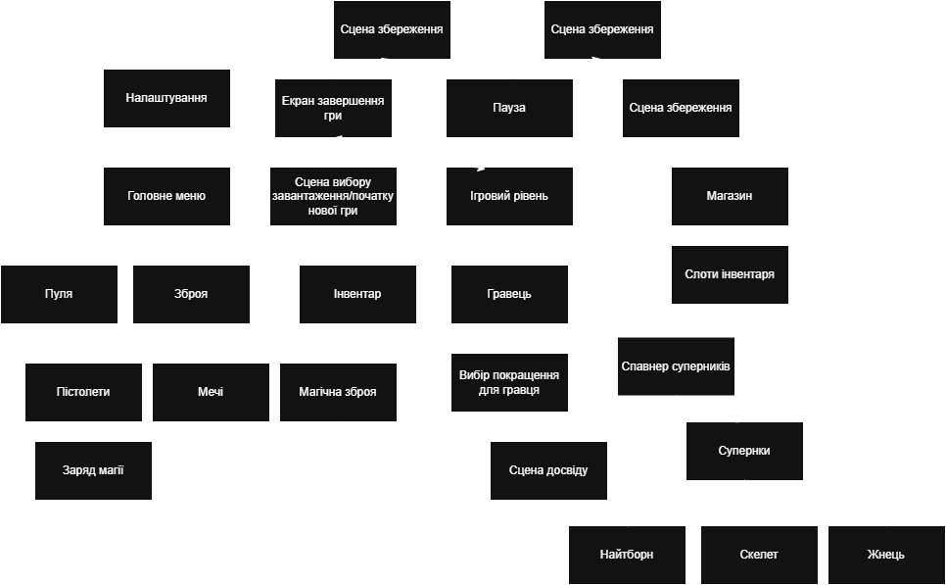
Архітектура гри

